Slide 1
Разработка приложения социальная сеть rustogram
Выполнил:
Студент группы 2994 В.В. Левин
Руководитель:
В. Р. ильин

Slide 2
Постановка задачи
Создание привлекательного и интуитивно понятного пользовательского интерфейса, который будет обеспечивать удобство и эффективность использования приложения,
Имплементация функциональности обмена сообщениями, позволяющей пользователям обмениваться текстовыми сообщениями.
Имплементация функциональности создания постов.
Имплементация функциональности создания шортсов.

Slide 3
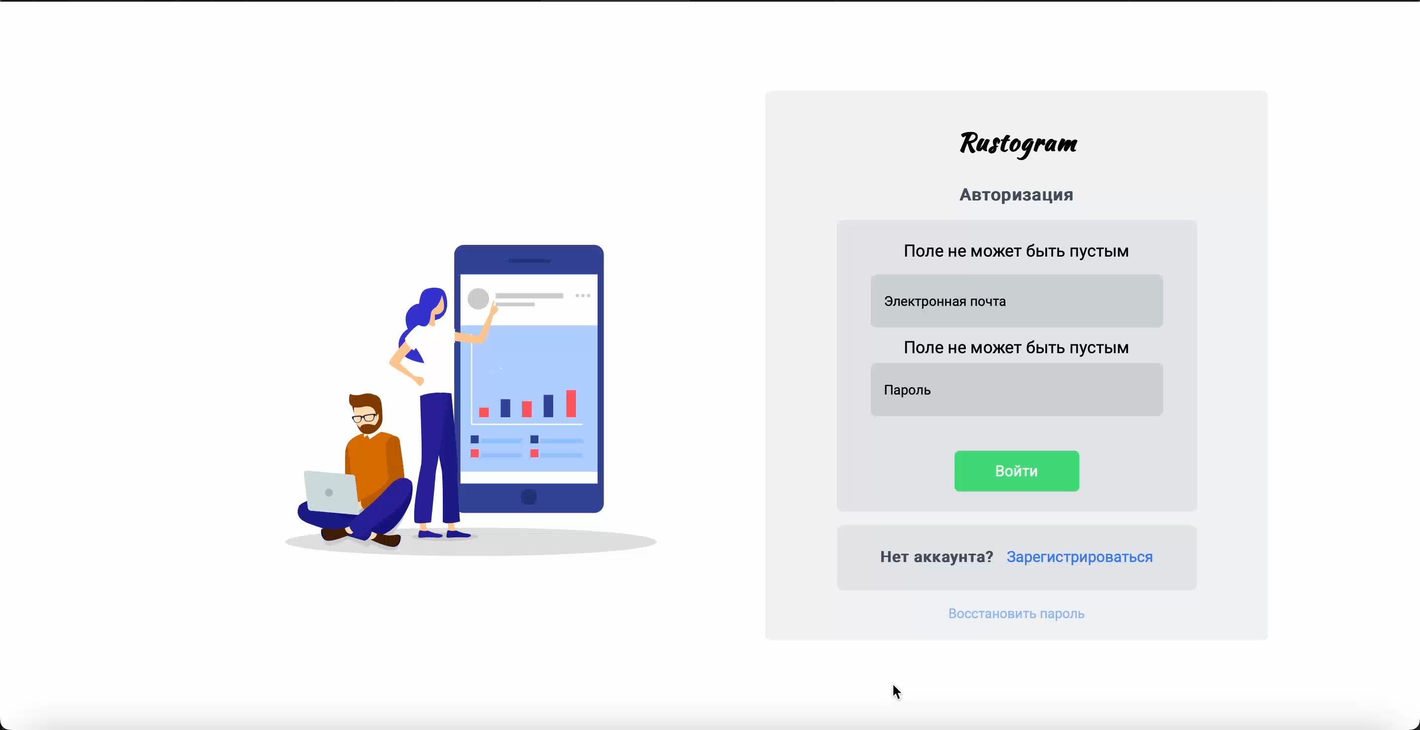
Результат работы

Slide 4



Инструментальные средства

Slide 5

Язык разметки

Slide 6



Языки программирования

Slide 7


фреймворки

Slide 8

Библиотеки

Slide 9
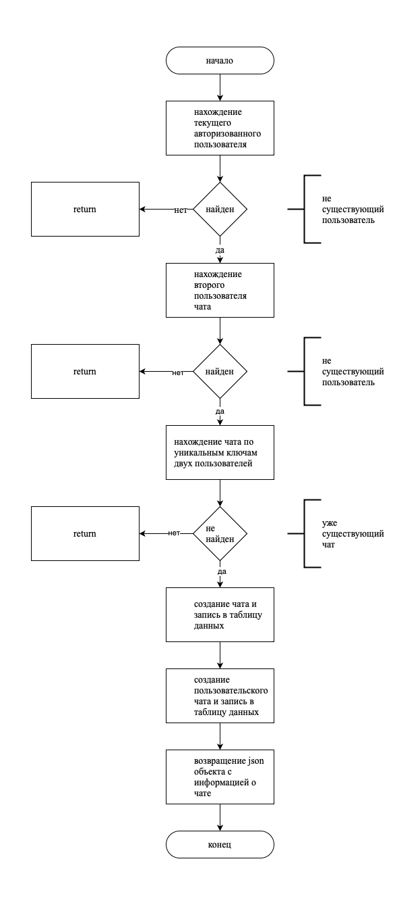
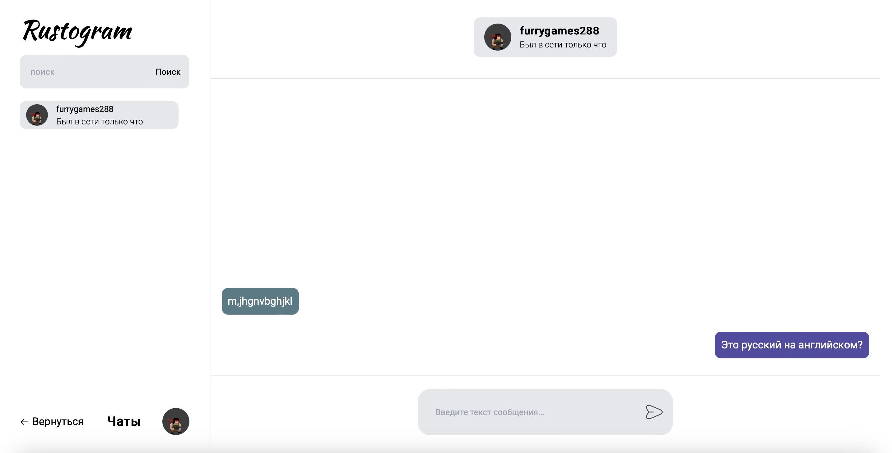
Разработка функционала

Slide 10
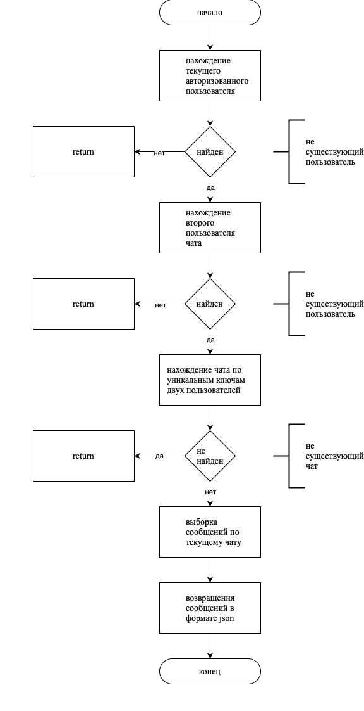
Разработка функционала

Slide 11
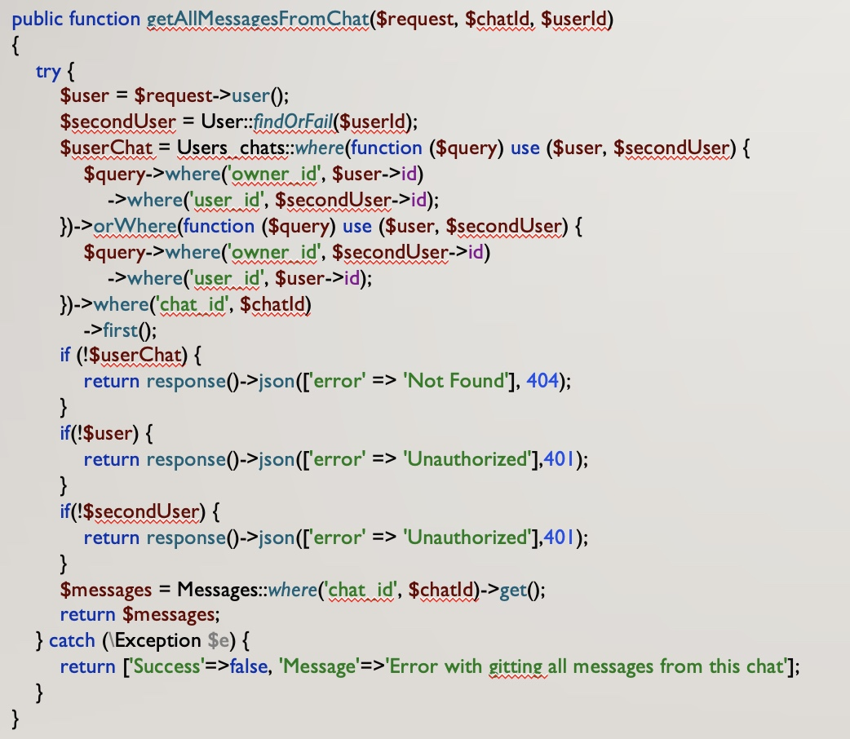
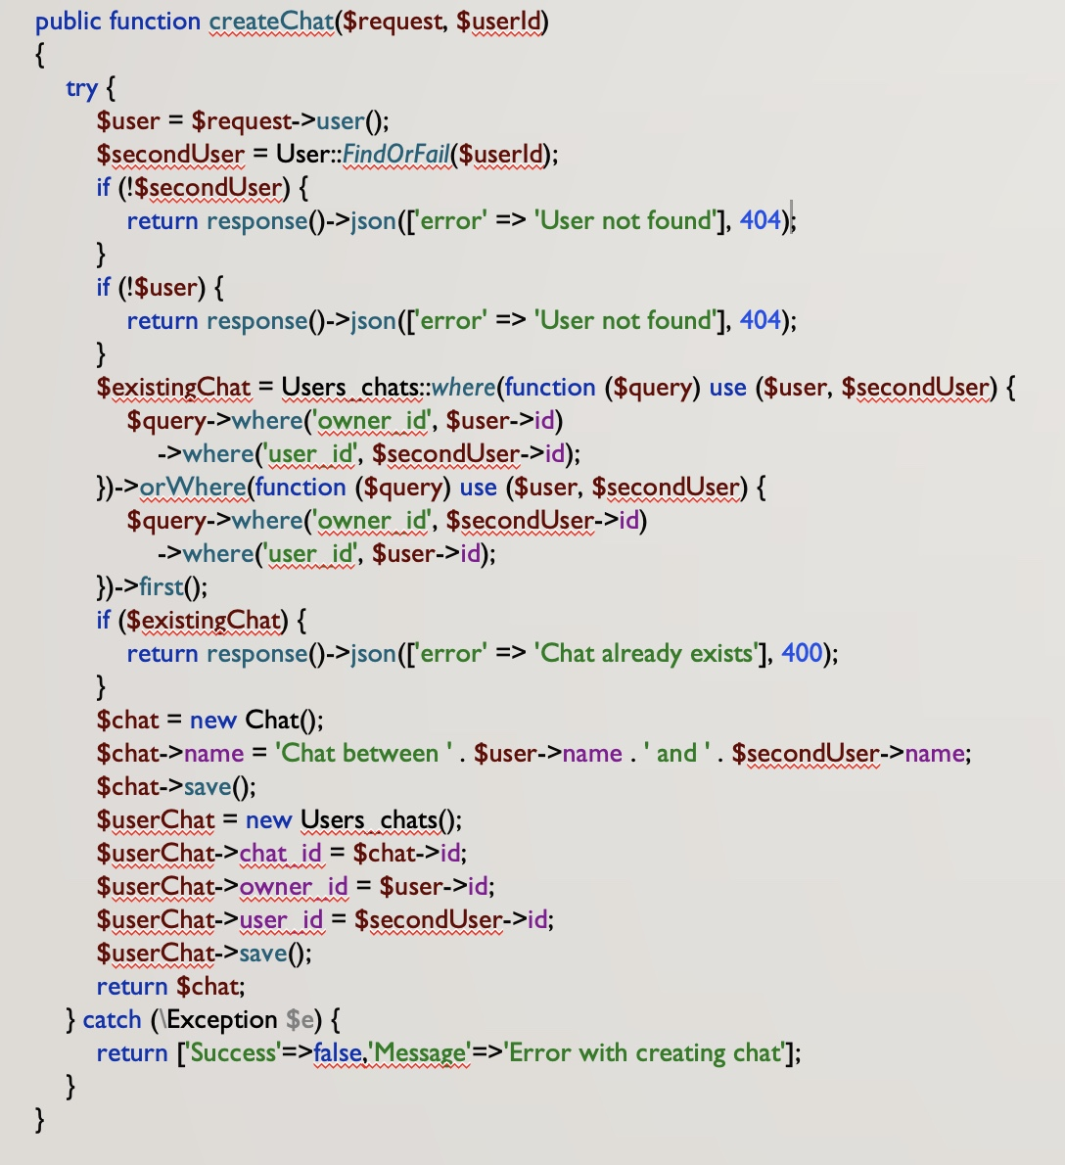
ФУНКЦИИ ПРИЛОЖЕНИЯ

Slide 12
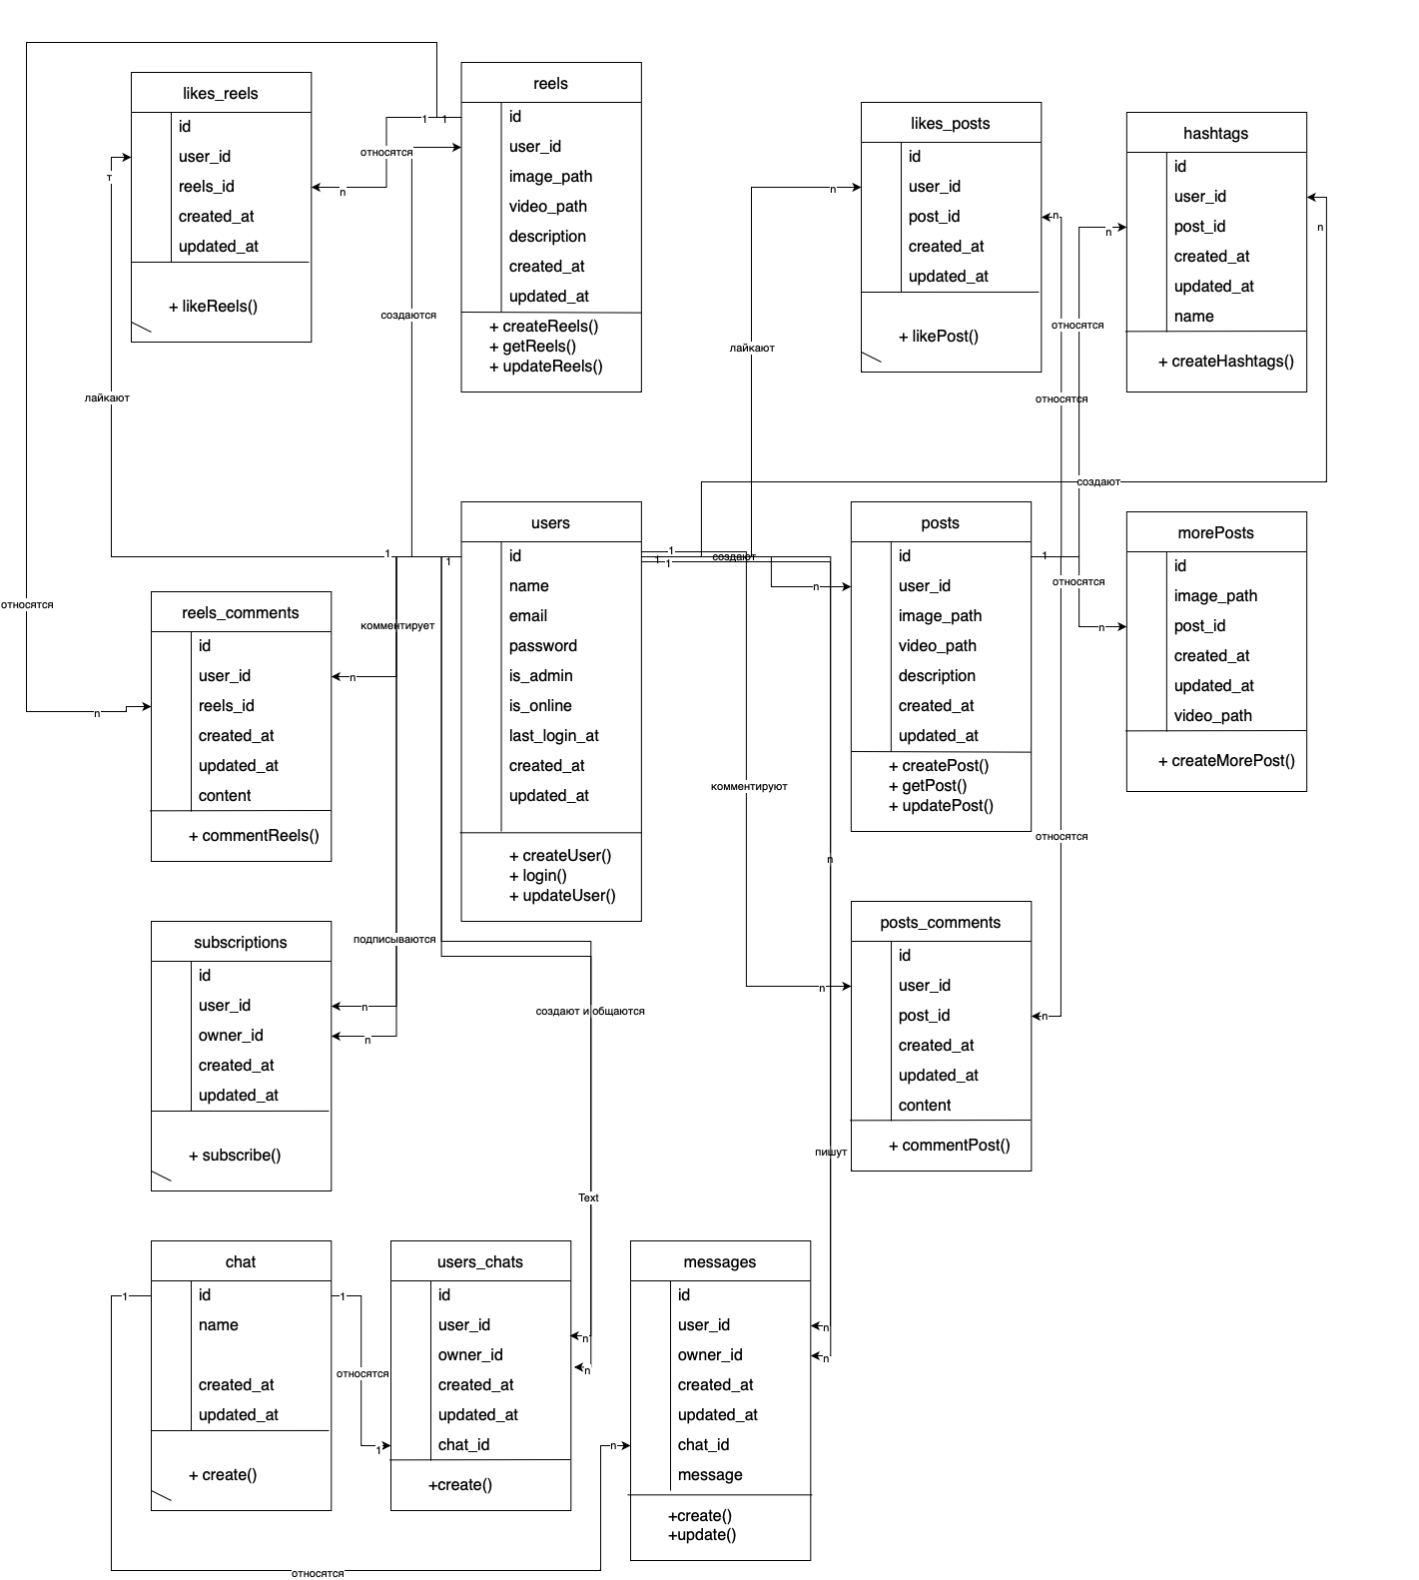
Диаграмма классов

Slide 13
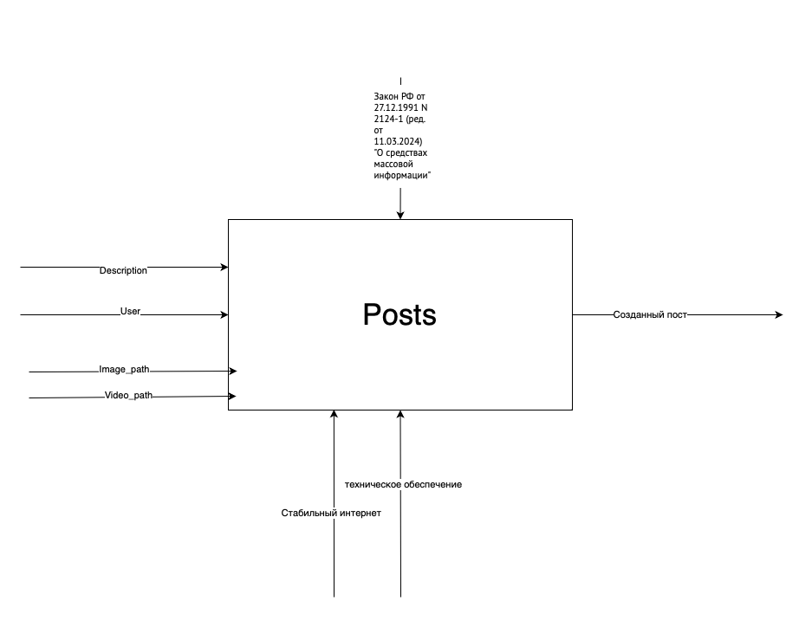
IDEF0

Slide 14
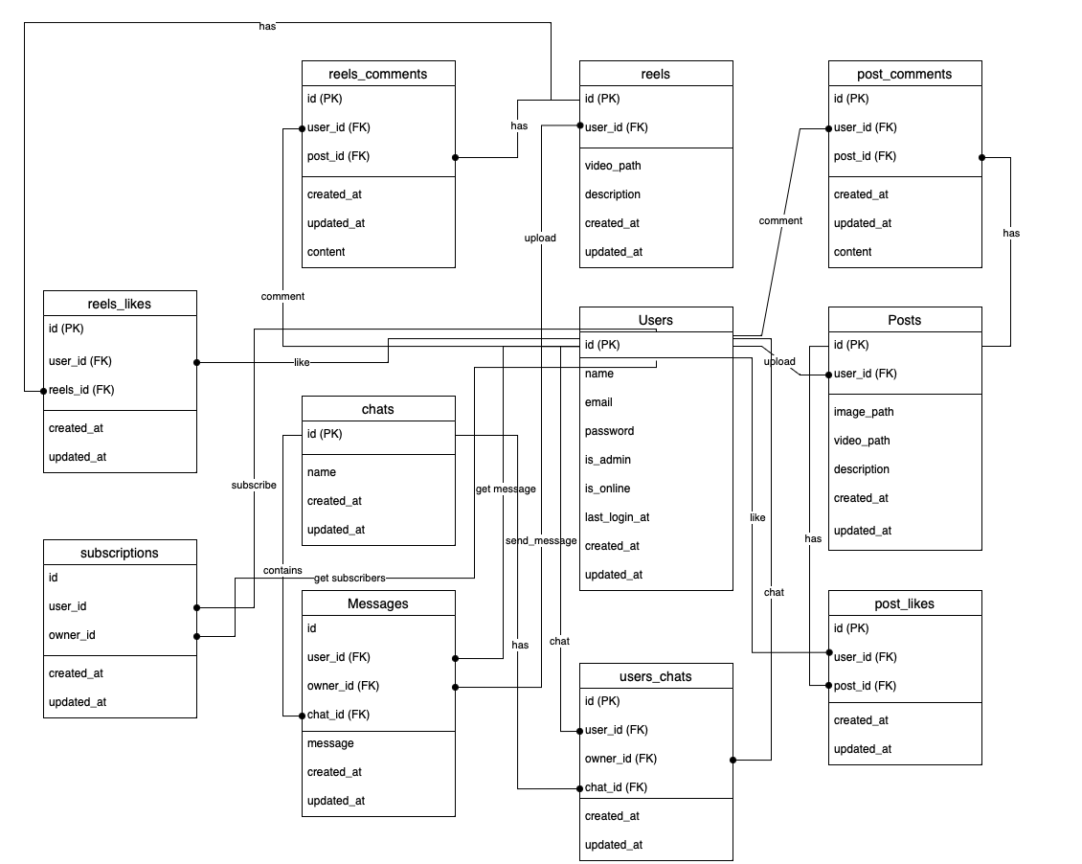
IDEF1x

Slide 15
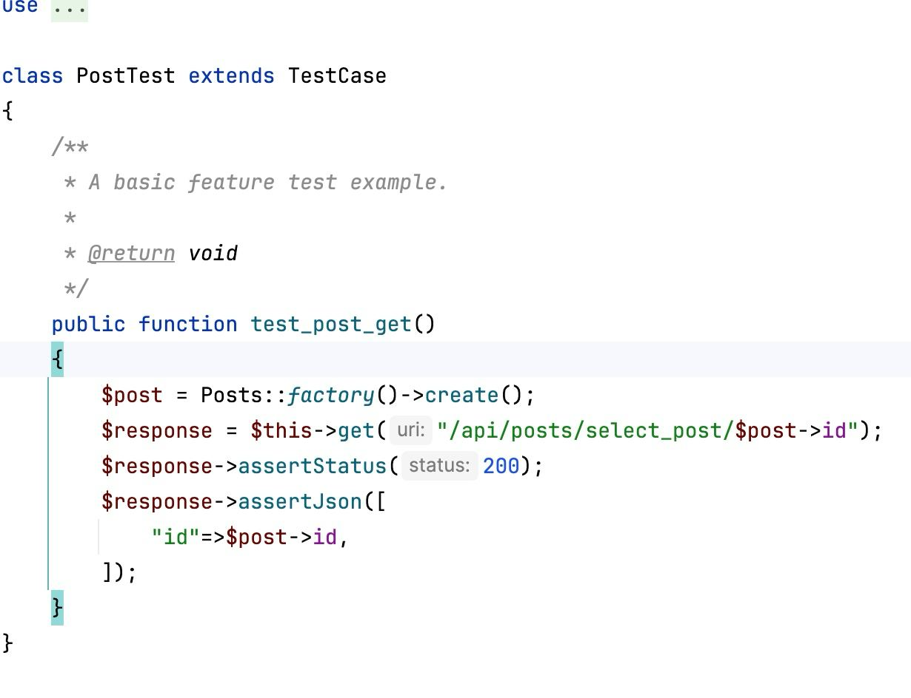
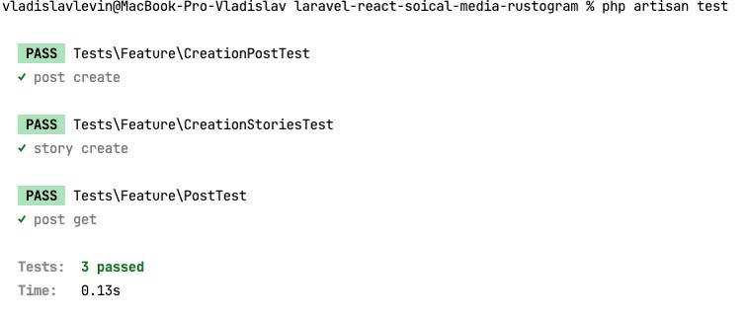
Тестирование

Slide 16
ЗАключение
Результатом курсовой работы стала разработка социальной сети, которая позволяет поддерживать связь с людьми и миром, как на расстоянии, так и удаленно. Социальная сеть позволяет пользователям общаться текстовыми сообщениями, редактировать и удалять их, так же находить людей через поле поиск, в последствии создавать с ними чат (диалог), удалять пользователей из списка чатов, а также редактировать собственный профиль, имя пользователя и картинку пользователя, А так же смотреть посты, истории, короткие видео, профили других пользователей, редактировать и создавать собственные посты, истории, короткие видео.
Курсовая работа выполнена с точки зрения функционала серверной и пользовательской части, но дизайн до конца не перенесён в приложение, а также не до конца сделаны хештеги для постов, в дальнейшем дизайн сайта будет улучшаться, а также дополняться новым функционалом с учётом критики экспертов.

Slide 17
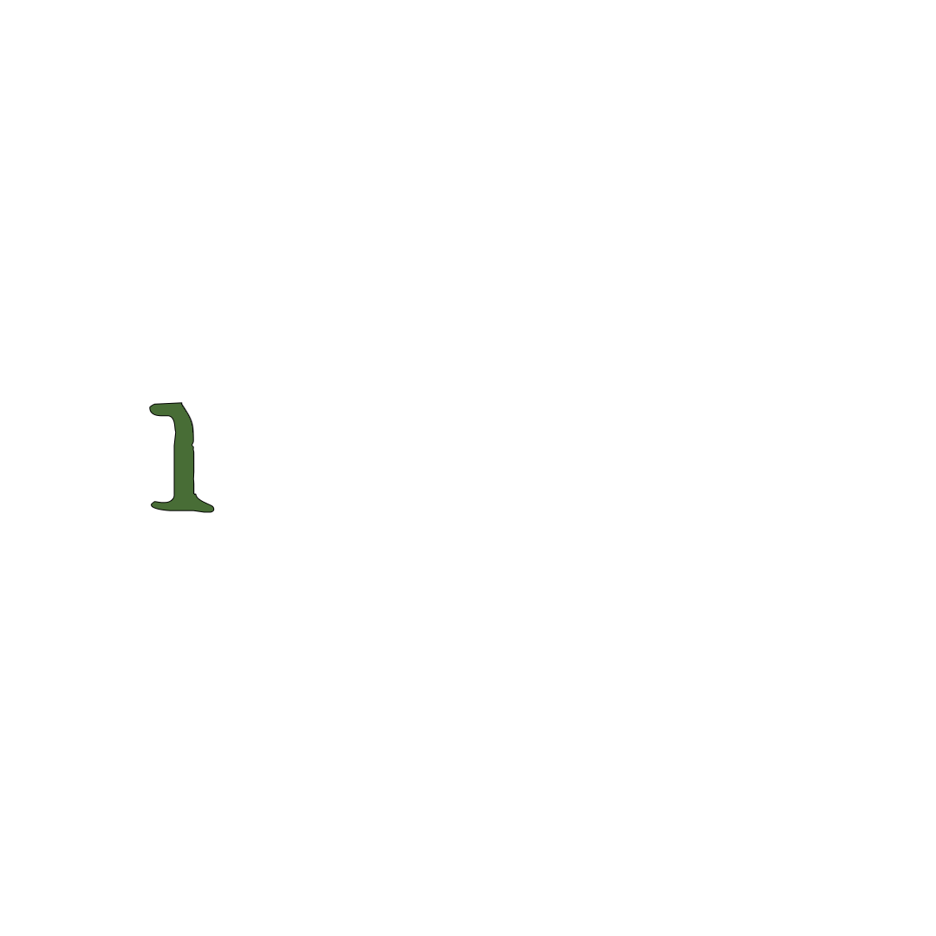
Спасибо за внимание!

